Slide 1
Logika
Piotr Chrząstowski-Wachtel
Uniwersytet Warszawski

Slide 2
Logika
Jedna z najstarszych dyscyplin naukowych
Opisuje metody wnioskowania – rozumowania prowadzącego do odkrywania nowych faktów w badanej rzeczywistości.
Trudno się obyć bez niej prowadząc badania naukowe.
Trudno rozmawiać z kimś, kto praw logiki nie respektuje.

Slide 3
Wszystko co da się powiedzieć...
...da się powiedzieć w prosty sposób.
        Ludwig Wittgenstein

Slide 4
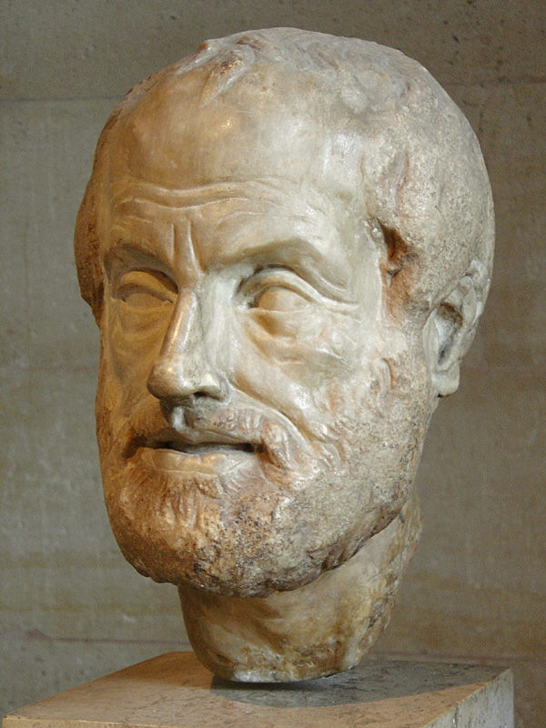
Arystoteles
Arystoteles
  Pierwszy, który zajął się logiką, jako dziedziną nauki
  Podał zbiór sylogizmów – praw wnioskowania
  Była to pierwsza próba metodologicznego podejścia do badań naukowych

Slide 5
Czy logika jest typową nauką?
Jako jedyna musi też opisywać samą siebie!
Konieczne staje się rozdzielenie metajęzyka od języka, a przynajmniej świadomość tego.
Nie sposób uniknąć zapętlenia pojęciowego: mówiąc o logice używamy logicznego myślenia. Tłumacząc np. co to jest koniunkcja, mówimy, że (p & q) jest zdaniem prawdziwym, jeśli zarówno p, jak i q są prawdziwe. Masło maślane?

Slide 6
Zdania – obiekty w logice
Logika zajmuje się zdaniami pod kątem ich prawdziwości.
Zdanie z punktu widzenia logiki klasycznej, to wypowiedź, której można przypisać znaczenie: prawda lub fałsz.
Nie interesują nas wszelkie inne poprawne z punktu widzenia lingwistyki zdania: rozkazujące, pytające, czy nawet oznajmujące, ale o niemożliwej do ustalenia prawdziwości.

Slide 7
Co jest, a co nie jest zdaniem?
Zdania:
  Jestem studentem PJWSTK
  Pada deszcz
  Jutro będzie sobota
  Nie poddałem się
  Jestem smutna
  Chce mi się jeść i pić
  Chce mi się jeść i chce mi się pić.
  Chcę kupić bilet i pójść do kina
Zdania?
  Czy jestem studentem PJWSTK?
  Wynoś się!
  Co dwie głowy to nie jedna!
  Coś podobnego!
  Wszyscy do urn!
  Przekąsiłoby się coś, ale lodówka jest pusta
  Wolisz iść do kina, czy na basen?

Slide 8
Problemy z językiem naturalnym
Język naturalny jest często niejednoznaczny i znaczenie zależy od kontekstu wypowiedzi, albo od niepisanych zwyczajów
Często zdanie, które z pozoru daje się jednoznacznie wartościować może się okazać różnie rozumiane przez odbiorców (komputer!)‏

Slide 9
Niejednoznaczność
Kupię sobie pizzę lub pójdę do kina
Osoby wrażliwe i młode nie powinny tego filmu oglądać.
Lekarstwa nie powinny stosować matki karmiące oraz kobiety w ciąży, u których wskaźnik ASO przekroczył 120.
Jeśli zdam egzamin, to jeśli przyjdzie Paweł to pójdziemy do kina, a jeśli nie, to najwyżej wrócę do domu.

Slide 10
Zdania atomowe i złożone
Zdania atomowe zazwyczaj dotyczą jakiejś dziedziny i są w niej interpretowane – to się dzieje poza rachunkiem logicznym.
Logika zaczyna się wtedy, gdy zaczynamy składać zdania atomowe w złożone i prowadzić wnioskowanie, polegające na ustalaniu prawdziwości pewnych zdań na podstawie zależności wyrażonych w języku logiki.

Slide 11
Spójniki logiczne
¬ (negacja) NIE
∧ (koniunkcja) I
∨ (alternatywa) LUB
→ (implikacja) JEŚLI ... TO
↔ (równoważność) WTEDY I TYLKO WTEDY
⊕ (alternatywa wyłączająca) ALBO-ALBO

Slide 12
Spójniki metalogiczne
nie
i / oraz
lub
⇒ (silna implikacja – zawsze prawdziwa)‏
⇔ (silna równoważność – zawsze prawdziwa)‏
albo-albo

Slide 13
Semantyka spójników logicznych
Aby określić znaczenie każdego ze spójników, musimy określić wartość zdania złożonego na podstawie wszystkich możliwych kombinacji wartości zdań składowych dla danego spójnika.

Slide 14
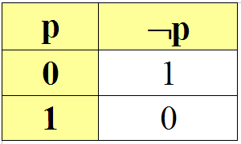
Semantyka negacji

Slide 15
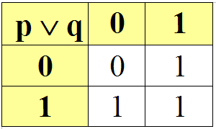
Semantyka alternatywy (lub)‏

Slide 16
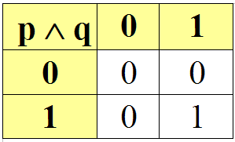
Semantyka koniunkcji (i)‏

Slide 17
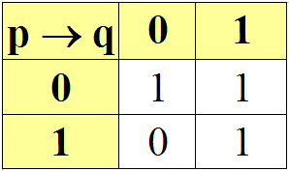
Semantyka implikacji (jeśli-to)‏

Slide 18
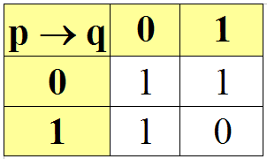
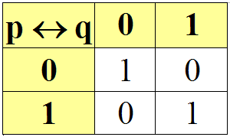
Semantyka równoważności (wtedy i tylko wtedy)‏

Slide 19
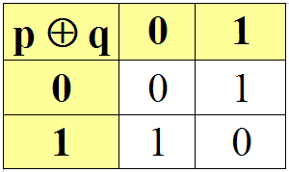
Semantyka alternatywy wyłączającej (albo-albo)‏

Slide 20
Priorytety działań
Wygodnie jest w zdaniach złożonych uzgodnić priorytety operacji logicznych, aby nie musieć pisać zbyt wielu nawiasów.
Kolejno od najmocniej wiążącego:
  ¬
  ∧
  ⊕, ∨
  →
  ↔
Zatem zdanie ¬p∨q↔r→s
Czytamy jako ((¬p)∨q))↔(r→s),
co najczytelniej się chyba przedstawia jako
¬p ∨ q ↔ r → s

Slide 21
Kłopoty ze spójnikami
Kłopot lub/albo.
  Dla wielu ludzi te spójniki są nierozróżnialne
  Część ludzi odrzuca przypisanie spójnikowi "lub" prawdy, gdy oba jego składniki są prawdziwe
  Często w różnych instrukcjach spotyka się dziwaczną konstrukcję "lub/i".

Slide 22
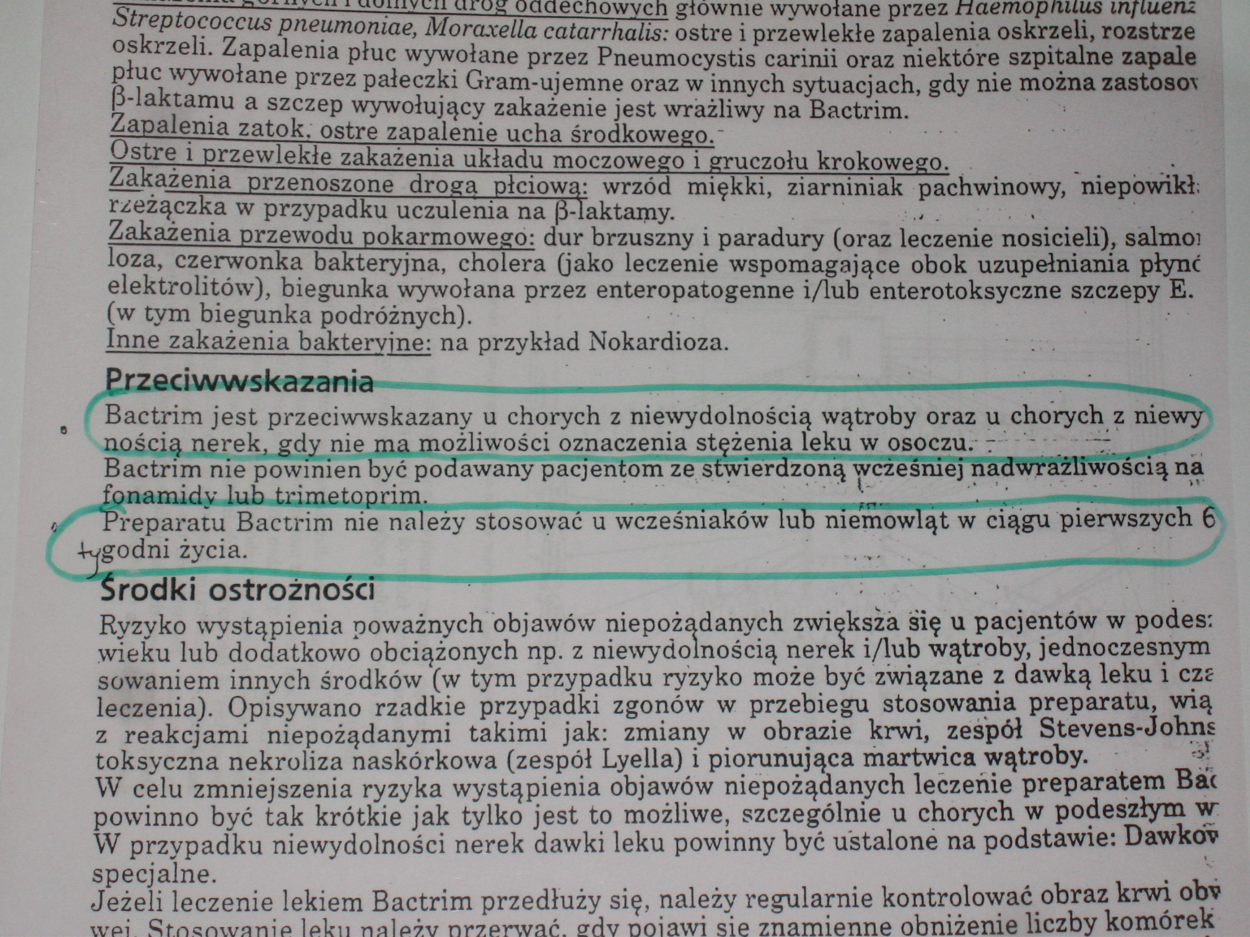

Slide 23
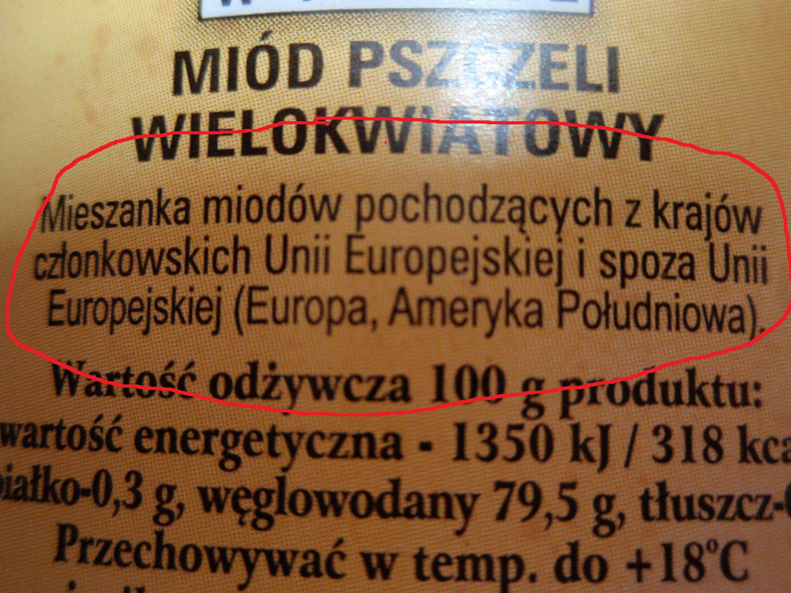
Co za precyzja!

Slide 24
Kłopoty ze spójnikami
Kłopot lub/i.
  Dla wielu ludzi te spójniki też są nierozróżnialne (sic!)‏
  Oba te spójniki bywają zastępowane przecinkami w wyliczeniach
  Przykłady:
    Stosujemy ten lek w stanach grypowych, zaziębieniu i zapaleniu górnych dróg oddechowych.
    Nie stosujemy leku w przypadkach niewydolności nerek, wątroby i trzustki.

Slide 25
Kłopoty ze spójnikami
Kłopot z implikacją
  To, że implikacja jest fałszywa tylko w przypadku gdy przesłanka jest prawdziwa, a wniosek fałszywy budzi u niektórych niepokój.
  O ile spokojnie akceptujemy, jako sensowne, zdanie
  "Jeśli pada deszcz, to jezdnia jest mokra",
  o tyle trudniej nam przychodzi zaakceptować zdanie "Jeśli świeci słońce, to w roku 2008 Wielkanoc była w marcu"

Slide 26
Kłopoty ze spójnikami
Kłopot z implikacją został przez logików zauważony na początku XX wieku i był impulsem do odróżnienia implikacji klasycznej od tzw. mocnej implikacji (entailment), która wskazuje na związek przyczynowo-skutkowy. Zdanie "Jeśli nie pada deszcz, to w roku 2008 Wielkanoc była marcu" nie byłoby uznane za prawdziwe w mocniejszym sensie.

Slide 27
Wzajemna wyrażalność spójników logicznych
Nasz język mógłby się składać z tylko dwóch spójników: negacji i alternatywy. Zachodzą bowiem tożsamości
  p ∧ q ⇔ ¬(¬p ∨ ¬q)‏
  p → q ⇔ ¬p ∨ q
  p ↔ q ⇔ (p →q) ∧ (q→ p)‏
  p ⊕ q ⇔ ¬(p ↔ q)‏

Slide 28
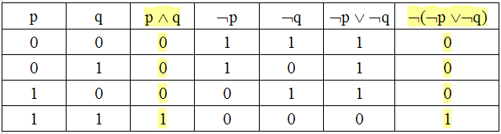
Wzajemna wyrażalność spójników logicznych
Dowód tożsamości
p ∧ q ⇔ ¬(¬p ∨ ¬q) (prawo de Morgana)‏
za pomocą matrycy logicznej:

Slide 29
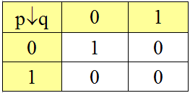
Binegacja
Okazuje się, że cały rachunek zdań można wyrazić za pomocą jednej tylko operacji logicznej: binegacji, zwanej też NOR (negacja "or"), czytanej jako "ani – ani:

Slide 30
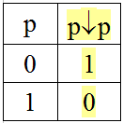
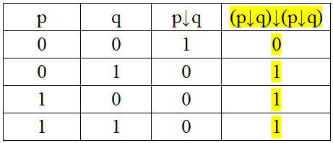
Binegacja wystarcza!
Wyrażalność negacji i alternatywy za pomocą binegacji:
  negacja:
  alternatywa:

Slide 31
Zdania służą m.in. do definiowania pojęć
Często używamy formalizmu logicznego, aby zdefiniować pewne pojęcia, np.
    Jeżeli oznaczymy przez L(s) zdanie, że student s zdał egzamin z logiki, to za pomocą następującej notacji:
    { s: L(s) }
    oznaczamy zbiór wszystkich studentów, którzy zdali egzamin z logiki. Ogólnie przez {x: p(x)} rozumiemy zbiór obiektów x, które spełniają warunek p(x).

Slide 32
Algebra Boole'a
George Boole zauważył, że na formułach zdaniowych można rachować jak na zbiorach.
Jeśli A={x: p(x)}, B={x:q(x)}, to
  -A = {x: ¬p(x)}
  A∪B = {x: p(x) ∨ q(x)}
  A∩B = {x: p(x) ∧ q(x)}
  A⊆B ⇔ p(x)→q(x) (p jest mocniejsze od q)‏
  ∅ = {x: 0} (zbiór pusty)‏
  U = {x: 1} (cała przestrzeń)‏

Slide 33
Tautologie
Zdania logiczne zawsze prawdziwe nazywamy tautologiami.
Tautologie nie wnoszą żadnej wiedzy o świecie – są spełnione wszędzie, więc nie definiują żadnego obiektu.
Pozwalają wyrażać te same fakty w różny sposób; tak naprawdę są one różnymi postaciami prawdy logicznej!

Slide 34
Przykłady tautologii
p ∨ ¬p
p→p
p∧q ↔ q∧p
(p∧q → r) ↔ (p→r) ∨ (q→r)‏
(p∨q → r) ↔ (p→r) ∧ (q→r)‏

Slide 35
Przykład błędu logicznego
Zdanie „Jeśli jutro będzie ładna pogoda i przyjedzie ciocia, to pójdziemy na Starówkę” może być błędnie interpretowane jako koniunkcja „Jeśli jutro będzie ładna pogoda, to pójdziemy na Starówkę i jeśli jutro przyjedzie ciocia to pójdziemy na Starówkę”
... albo „Jeśli wystąpi ostra reakcja somatyczna i nie mamy antidotum, to pacjent może umrzeć” jest równoważne...

Slide 36
Paradoksy
Ta konwencja niesie za sobą pewne niebezpieczeństwo i możliwość uzyskania błędnej definicji.
Problem ten został zauważony przez Bertranda Russella na początku XX wieku.
Niebezpieczeństwo czyha, gdy definiując obiekty używamy ich własności (często w ukryty sposób).

Slide 37
Przykład paradoksu
Pewien dość despotyczny król niewielkiego państwa, w którym działał tylko jeden fryzjer wydał edykt następującej treści:
Pod karą śmierci rozkazuję, aby rano u fryzjera golili się wszyscy ci i tylko ci mężczyźni, którzy sami się nie golą.
Co ma robić biedny fryzjer? Czy ma się sam golić, czy nie?

Slide 38
Paradoks kłamcy
Kłamię

Slide 39
Inna wersja paradoksu kłamcy: na następnych 2 slajdach

Slide 40
Na następnym slajdzie jest zdanie fałszywe

Slide 41
Na poprzednim slajdzie jest zdanie prawdziwe

Slide 42
Spór Protagorasa z Euathlosem
Protagoras uczył Euathlosa prawa. Umówili się, że Euathlos zapłaci mu za naukę, gdy wygra pierwszy proces. Po skończonej nauce Euathlos zmienił plany życiowe i został politykiem, nie zamierzając praktykować w zawodzie prawnika. Gdy Protagoras zażądał zapłaty, Euathlos odmówił, powołując się na umowę. Protagoras wytoczył mu proces…

Slide 43
Argument Protagorasa
Jeśli sąd orzeknie, że mam rację i Euathlos powinien zapłacić, to OK.
Jeśli jednak Euathlos wygra proces i sąd orzeknie inaczej, to zgodnie z umową będzie to jego pierwszy wygrany proces, więc mi powinien zapłacić zgodnie z umową.

Slide 44
Argument Euathlosa
Jeśli sąd orzeknie, że mam rację to OK.
Jeśli jednak przegram proces, to zgodnie z umową nadal nie będę miał procesu wygranego, więc niczego nie muszę płacić. Widocznie nie zostałem odpowiednio dobrze nauczony, jak wygrywać procesy.

Slide 45
Co ważniejsze?
Wydaje się na pierwszy rzut oka, że rozstrzygnięcie zależy od zdecydowania, co ważniejsze: wyrok sądu czy umowa?

Slide 46
Okazuje się jednak, że obaj stosowali identyczny schemat:
Jeżeli wyrok sądu będzie dla mnie korzystny to będę go respektował, w przeciwnym wypadku odwołam się do umowy

Slide 47
Przyczyna powstawania paradoksów
Najczęstszą przyczyną jest pomieszanie pojęć metajęzyka z językiem. Definiujemy coś, co dotyczy samego procesu definiowania.
Zanim do końca określimy, o co nam chodzi, już definiowane pojęcie ingeruje w samą definicję.
Ingerencja ta może zawierać sprzeczność.

Slide 48
Paradoksy w psychologii
Czy można badać mózg za pomocą mózgu? Czy mózg sam siebie może dobrze opisać?
Czy i w jakim stopniu terapeuta może prowadzić terapię wchodząc w interakcję z pacjentem, angażując się emocjonalnie?

Slide 49
Formuły zdaniowe
Formuła zdaniowa, to wyrażenie, w skład którego wchodzą zmienne zdaniowe i spójniki logiczne.
Przykładowo:
(p∧¬q) ∨ (¬p ∧ q ∧¬ r) ∨ (p→r)‏
może przyjąć wartość prawda lub fałsz, w zależności od wartościowania zmiennych (wolnych).

Slide 50
Formuły spełnialne
Ważną rolę odgrywają formuły spełnialne: opisują one sytuacje, które mogą zaistnieć. Formuła jest spełnialna, jeśli istnieje takie wartościowanie zmiennych, że formuła staje się prawdziwa.
(p∧¬q) ∨ (¬p ∧ q ∧¬ r) ∨ (p→r) jest spełnialna, np. dla wartościowania p=1, q=0, r=1.
A co z (p∨¬q) ∧ (¬p ∨ q ∨¬ r) ∧ ((p→q)∨ r) ?

Slide 51
Co wyrażają formuły spełnialne?
Modelując systemy często obawiamy się, że będą posiadały niepożądane własności. (np. dwie rezerwacje na jedno miejsce w systemie rezerwacji lotów). Jeśli uda się nam wyrazić taką sytuację za pomocą formuły rachunku zdań, to pytanie o jej spełnialność jest pytaniem o możliwość zaistnienia takiego zbiegu okoliczności, którego się obawiamy.

Slide 52
Jak badać spełnialność?
Oczywiście można za pomocą matryc logicznych. Ale co zrobić, jeśli zmiennych jest np. 100? Ile wierszy musiałaby liczyć matryca logiczna?
Powodzenia! :)‏
W praktycznych zastosowaniach liczba zmiennych w formułach zdaniowych bywa znacznie większa (nawet rzędu miliona!)‏

Slide 53
Największy nierozwiązany problem logiczny
To jest właśnie problem, czy da się stwierdzić spełnialność dowolnej formuły istotnie szybciej, niż za pomocą matrycy logicznej.
Niektórzy uważają ten problem za w ogóle największy otwarty problem matematyczny. Została ufundowana nagroda za jego rozwiązanie: 1 milion dolarów. Serio!
Jest to słynny problem P=NP?

Slide 54
Kwantyfikatory
Wygodnie jest wzbogacić język logiki o kwantyfikatory. Pozwalają one wyrazić nowe fakty.
Są dwa rodzaje klasycznych kwantyfikatorów:
  dla każdego ∀
  istnieje ∃

Slide 55
Co robią kwantyfikatory?
x²=4 - formuła zdaniowa;
jej prawdziwość zależy od x
x>y - formuła zdaniowa;
jej prawdziwość zależy od x i y
∃x: x²=4 - zdanie prawdziwe
∀x: x²=4 - zdanie fałszywe
∃y: x+y=5 - formuła zdaniowa;
jej prawdziwość zależy od x
∀x:∃y: x>y – zdanie fałszywe (liczby naturalne)‏

Slide 56
Negowanie kwantyfikatorów
Aby zanegować zdanie z kwantyfikatorem, należy użyć przeciwnego kwantyfikatora i zanegować formułę znajdującą się za nim.
Przykładowo:
  Zdanie "Nieprawda, że wszyscy studenci płacą za studia" jest równoważne zdaniu, "Istnieją studenci, którzy nie płacą za studia";
  zatem:
  (tu p(x) oznacza zdanie "student x płaci za studia")‏
  oraz:
  ¬∀x: p(x) ⇔ ∃x: ¬p(x)‏
  ¬∃x: p(x) ⇔ ∀x: ¬p(x)‏

Slide 57
Stopnie swobody
Formuła zdaniowa ma tyle stopni swobody, ile w niej jest zmiennych niezwiązanych kwantyfikatorami: jej wartość zależy od tylu właśnie parametrów.
Każdy kwantyfikator zmniejsza liczbę stopni swobody o 1.
Zdania atomowe mają stopień swobody równy zero.

Slide 58
Logiki nieklasyczne
Okazuje się, że klasyczna logika w wielu wypadkach jest zbyt słaba.
Brakuje:
  kwantyfikowania po zbiorach (logika drugiego rzędu)‏
  co najmniej jeszcze jednej wartości logicznej (np. oznaczającej niepewność)‏
  dynamiki – uchwycenia efektów zmian zachodzących w czasie (logiki modalne).

Slide 59
Podsumowanie
Należy oddzielić warstwę lingwistyczną (semantyka języka naturalnego) i rachunkową (rachunek zdań).
Dbałość o precyzję wypowiedzi jest niezwykle istotna, szczególnie gdy używamy logiki do komunikowania się z komputerem (choćby języki zapytań w bazach danych).

Slide 60
Podsumowanie (2)‏
Precyzja w logice polega w szczególności na jednoznaczności. Pamiętajmy, że niektóre wypowiedzi są niejednoznaczne w języku naturalnym.
Stosując spójniki logiczne pamiętajmy o tym, że często wartość końcowa zależy od odpowiedniego narzucenia kolejności ich wykonania (nawiasy).

Slide 61
Podsumowanie (3)‏
Trzeba pamiętać o typowych błędach rachunkowych w logice:
  przy negowaniu kwantyfikatorów
  przy negowaniu koniunkcji lub alternatywy
    ¬(p ∧ q) ⇔ (¬p ∨ ¬q)‏
    ¬(p ∨ q) ⇔ (¬p ∧ ¬q)‏
  przy zapominaniu o zależności wyniku od kolejności wykonywania działań na zdaniach
    w szczególności (p ∧ q) ∨ r ≠ p ∧ (q ∨ r)‏
    ... a także (p → q) → r ≠ p→ (q → r)‏

Slide 62
O czym nie można mówić...
... o tym należy milczeć.
Ludwig Wittgenstein

